Slide 1
基于CNN的正交时频空调制信号检测算法研究
汇报人：赵璇
2024年11月4日

Slide 2
01
研究背景
目录
02
研究思路与方法
CONTENTS
03
实验结果与分析
04
结论与展望

Slide 3
01
研究背景

Slide 4
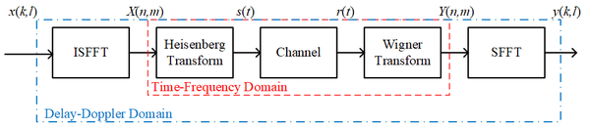
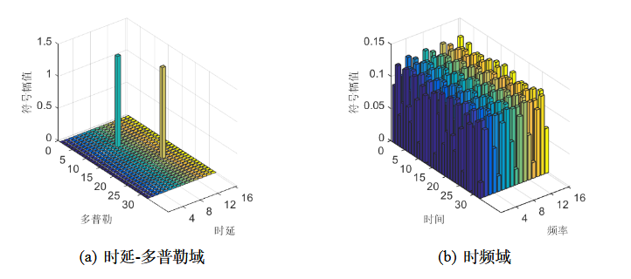

01 研究背景
OTFS调制
正交时频空（OTFS，Orthogonal Time Frequency Space）是一种新型的通信调制技术[1]，通过增加时延-多普勒域，更适合高速移动下的无线通信。
Channel
Estimation
Signal
Detection
Reprocess
能充分利用时间分集和频率分集
不易受到时间频率双选择性衰落的影响
二维块传输
[1] R. Hadani, S. Rakib, M. Tsatsanis, et al. Orthogonal time frequency space modulation[C]. IEEE Wireless Communications & Networking Conference (WCNC). San Francisco, USA. IEEE, 2017:1-6.
Notes:
正交时频空调制是一种新型的调制技术，通过增加时延-多普勒域（信号在时延和多普勒域上具有正交性），更适合高速移动下的无线通信（在高速移动环境中，信号会经历快速变化的多普勒频移和时间选择性衰落。OTFS利用时间分集和频率分集，可以提高信号的可靠性）。
2. 在OTFS中，发送信息首先被放在时延多普勒域中，经过辛有限傅里叶逆变换，转换为时频信号；（此时的信息符号可以物理上看作若干个连续多载波符号 ）然后经过海森堡变化，把信号调制为一维时域信号；相应的，在接收端，利用魏格纳变换，恢复为时频信号，最后经过辛有限傅里叶变化将信息转换到时延多普勒域，信号可以继续用于后续的信道估计和信号检测。
3. 通过增加时延多普勒域，可以看到，数据符号被转换到TF域后，会占据整个TF域平面，能更充分的利用系统的时间分集和频率分集，信号不容易受到双选信道的影响。（OTFS技术将信号在时频域中进行处理，通过将信号在时间上分散到多个子载波上，并在空间上分散到不同的延迟和多普勒频移上，从而在时频空间中形成一个二维信号。这种处理方式使得OTFS能够同时考虑到信号在时间和频率上的传播特性。）
4. 时延-多普勒域上输入和输出关系可以简化的表示为，y=Hx+n。其中,x和y分别是时延-多普勒域的发送信号和接收信号，H是等效信道矩阵，n为噪声，根据这个式子，如果已知信道状态信息，我们就可以对接收信号进行符号检测等后处理，恢复出原始发送信号。但是因为OTFS是二维块传输，因此接收机的复杂度比较高，低复杂度的信号检测器的设计就比较重要。

Slide 5
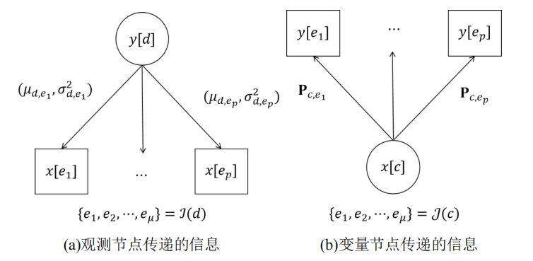
01 研究背景
传统信号检测算法[2]
线性信号检测算法
ZF信号检测：完全消除信道对信号的影响——直接乘信道矩阵的逆矩阵
MMSE信号检测：平衡信道影响和噪声——构建信道矩阵和噪声协方差矩阵
复杂度高
非线性信号检测算法
MP算法：信号被看作由很多节点组成，在接收到的信号中，通过迭代交换，更新节点间的消息，来估计传输信号的概率分布，逐步逼近最优解。
信道稀疏性较低时，复杂度仍较高
[2] P. Raviteja, K. T. Phan, H. Yi, V. Emanuele. Interference cancellation and iterative detection for orthogonal time frequency space modulation[J]. IEEE Transactions on Wireless Communications, 2018. 17(10):65016515.
Notes:
传统的信号检测算法主要分为线性和非线性信号检测。
线性信号检测中，迫零算法和最小均方误差算法因为需要对矩阵求逆，复杂度较高，不能直接在OTFS系统中应用。
2. 在非线性信号检测中，使用最多的是信息传递算法。信息传递算法使用概率图模型来表示信号传递中的关系。信号可以看做由很多节点组成，用变量节点代表时频点，观测节点表示接收信号的观测值，变量节点根据从观测节点接收到的消息（干扰项的均值和方差）更新其信号的概率估计；观测节点根据从变量节点收到的消息（概率质量函数）更新对观测信号的解释，这个过程会迭代多次（每次迭代都通过优化局部信息来逐步改进全局信号的估计）直到收敛，完成信号检测。但是当信道稀疏性较低时（比如通信环境中存在大量反射物，如在城市市区、山区、隧道等环境下的高动态通信），MP算法的计算复杂度仍然较高。

Slide 6
01 研究背景
基于深度学习的信号检测[3]
基于数据驱动的深度学习方法
将整个通信系统视为端到端重建任务
使用神经网络直接提取接收信号的隐藏特征，将神经网络视为一个黑盒子来使用。输入端输入需要解调的数据，神经网络根据学习到的输入信息中的特征，输出解调信息。
能够避免传统算法中繁琐的运算过程，实现起来相对简单。
网络训练所需的数据量较大，信道条件比较复杂且随时间变化较大时神经网络性能较差。
基于模型驱动的深度学习方法
在原有的通信系统中使用深度学习优化其中的模块，不对原有的通信系统结构做出大的更改。
在实际场景中先验知识不准确时，模型可能会受到影响。
[3] X. Wang, H. Hua, Y. Xu. Pilot-assisted channel estimation and signal detection in uplink multiuser MIMO systems with deep learning[J]. IEEE Access, 2020, 8: 44936-44946.
Notes:
基于深度学习的信号检测相比传统检测器具有更好的性能，并且不需要复杂的信道估计。

Slide 7
02
研究思路与方法

Slide 8
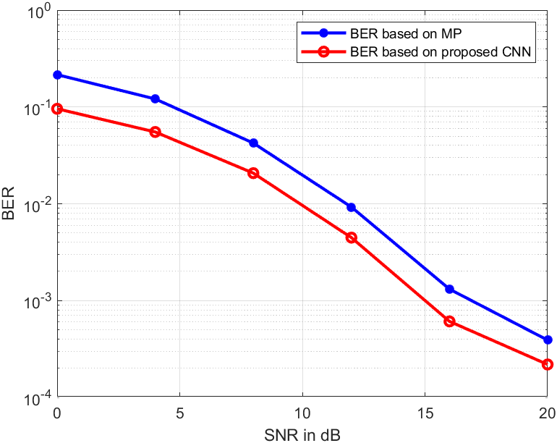
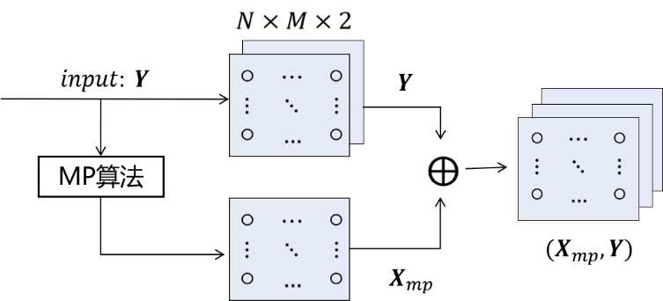
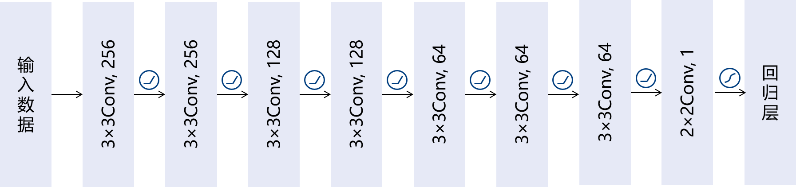
02 研究思路与方法
基于CNN的OTFS信号检测实现流程
对OTFS系统
进行仿真
产生随机比特模拟数据传输
提取数据特征并制作数据集
训练
网络模型
模型
评估
保存模型以用于在线检测
网络架构
Notes:
整个的实现流程是，首先对OTFS系统进行仿真，了解每一步数据的变换过程。然后产生随机随机比特模拟数据传输，提取信号数据特征并制作数据集，将数据集划分为训练集和测试集，用于训练网络模型和评估模型，最后保存模型用于在线信号检测，对模型性能进行评估。

Slide 9
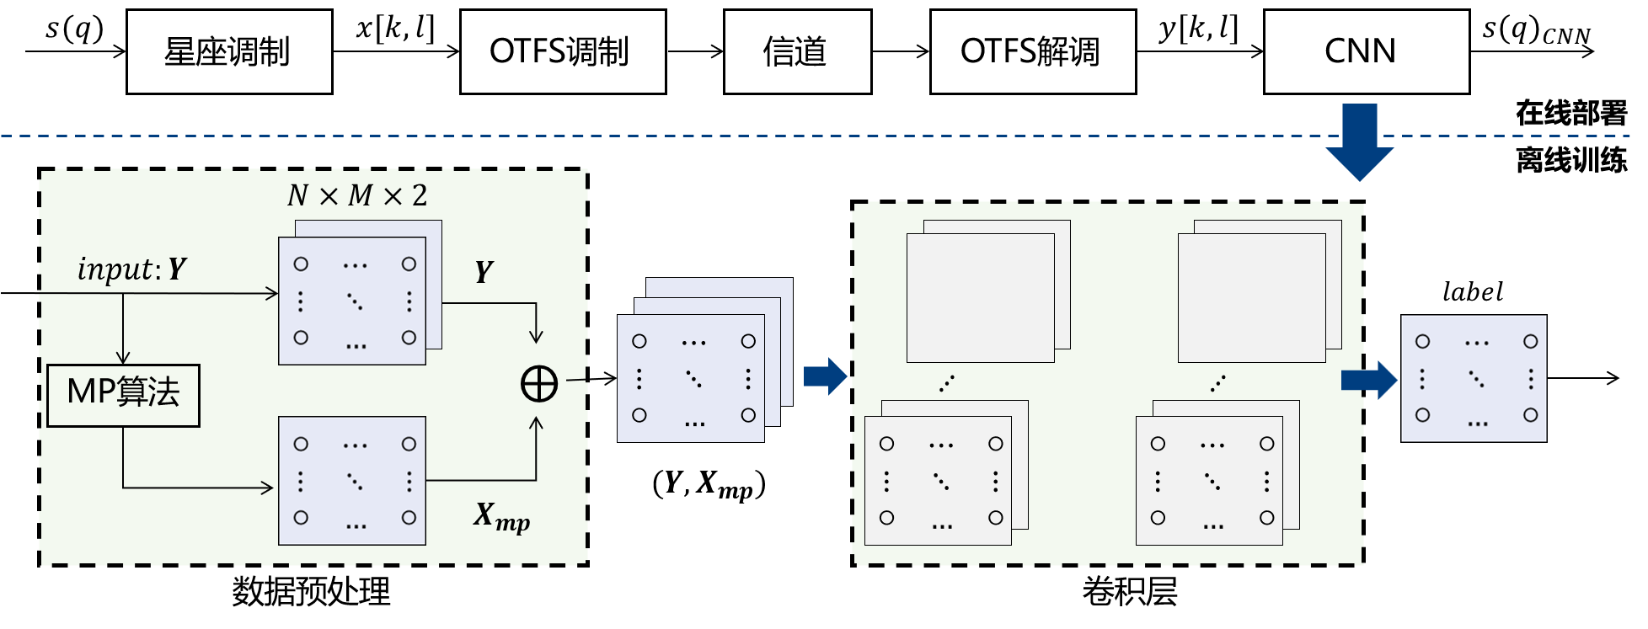

02 研究思路与方法
基于CNN的OTFS信号检测实现流程
Notes:
整个信号检测方案分为在线部署和离线训练两个阶段。
在离线训练阶段，根据OTFS信号的二维特点，把信号检测任务看作一个“图像恢复”问题，将OTFS数据帧视为图像格式进行处理。首先对数据进行预处理，把接收到的复数信号y的实部和虚部分别提取出来堆叠，形成一个三维张量，同时利用MP算法进行数据增强来扩大信号特征，把它们堆叠起来作为输入。把发射信号作为标签生成数据集。
在线阶段以接收信号y作为CNN模型的输入，利用训练好的参数在网络中进行一系列矩阵运算和非线性处理，最后输出恢复信号。

Slide 10
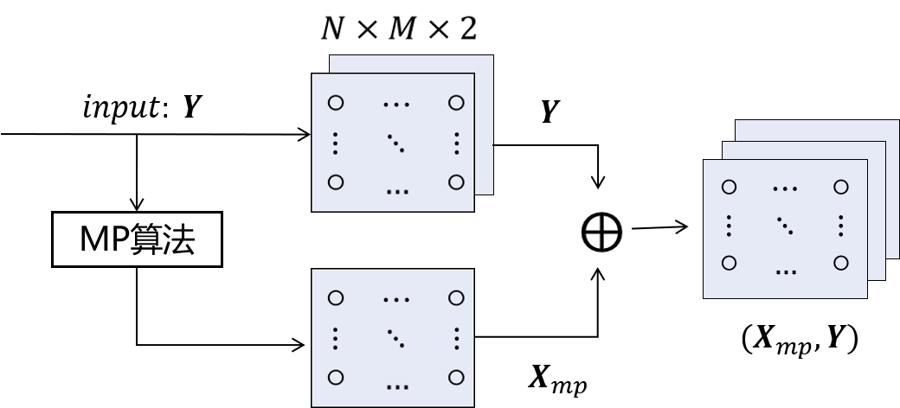
02 研究思路与方法
数据预处理
若CNN的输入只是接收到的受到信道噪声影响而得到的未知信息符号，那么想要学习出复杂的非线性映射关系，输出解调信号会非常困难[4]。
对数据集进行数据加强，扩大数据特征，增强网络学习能力。
[4] Gong Y ,Li Q ,Meng F , et al.Data-Driven Deep Learning for OTFS Detection[J].China Communications,2023,20(01):88-101.

Slide 11
02 研究思路与方法
CNN模型
Notes:
在CNN的网络模型上，使用了比较简单的结构，一共8个卷积层

Slide 12
03
实验结果与分析

Slide 13
03 实验结果与分析
误码率性能分析
参数 | 值
子载波数量 | 8
传输符号数量 | 8
星座映射方式 | QPSK
子载波间隔 | 15KHz
传输带宽 | 50
信道估计 | 理想信道
信道模型 | TDL-C
参数 | 值
损失函数 | MSE
优化器 | ADAM
初始学习率 | 0.001
迭代轮次 | 9
每轮迭代次数 | 218
训练集样本 | 7000
验证集样本 | 3000
基于DL方法设计的OTFS接收机，性能优于基于传统MP信号检测的OTFS接收机，表明了DL方法的优越性。
在误码率为${10}^{−3}$级别下，相较于传统MP算法，基于CNN的信号检测算法性能增益约为3dB。
Notes:
首先对训练好的CNN模型进行性能评估。

Slide 14
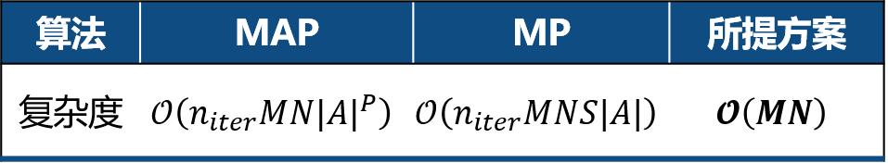
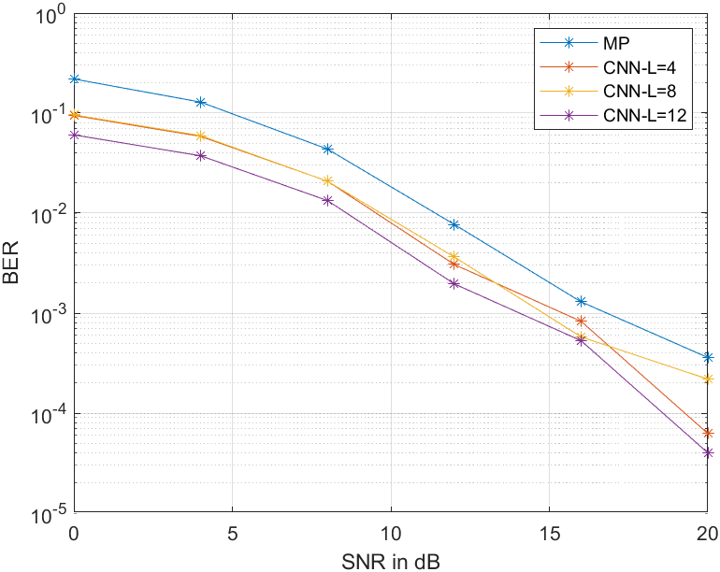
03 实验结果与分析
复杂度分析
随着层数的增加，BER性能也随之增加。当模型具有较高的层数时，可以更好的提取输入特征，以训练时间为代价来获得更好的性能。
Notes:
然后分析了算法的计算复杂度。因为在训练阶段和测试阶段的信道状态都保持不变，所以基于CNN的信号检测器的复杂度为线性阶，明显低于MAP和MP这些传统的检测算法

Slide 15
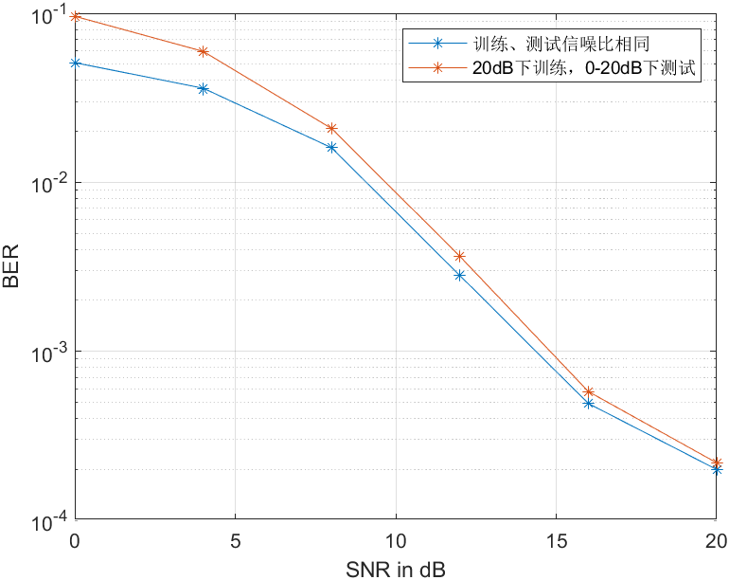
03 实验结果与分析
泛化性分析
训练场景的信噪比固定为20dB，测试场景的信噪比在0-20dB之间变化，其他环境参数保持一致。
随着测试环境中信噪比与训练场景信噪比的差距逐渐减小，模型的性能趋向理想状态。因此，即使在训练和测试阶段的信噪比有轻微差异的通信环境中，基于CNN的OTFS信号检测方案也展现出了优秀的泛化能力。
Notes:
最后对模型的泛化性进行分析，设置训练场景的信噪比固定为20dB，测试场景的信噪比在0-20dB之间变化，其他环境参数保持一致，来观察模型的泛化性能。

Slide 16
04
结论与展望

Slide 17
04 结论与展望
结论
基于CNN的信号检测算法在提高OTFS信号检测性能的同时，计算复杂度明显低于MAP和MP等传统检测算法。
在训练场景和测试场景存在偏差时，模型性能较为稳定，表明模型具有良好的泛化性。
展望
尝试将真实环境中收集的数据纳入训练集和测试集。
考虑利用神经网络作为信道估计模块，和基于CNN的信号检测器共同组成OTFS系统的接收机，进一步降低算法复杂度，提高OTFS系统性能。

Slide 18
THANKS

